Slide 1
O planejamento das contratações públicas
Estudo conjunto das instruções normativas SEGES 5/2017 e 1/2018
DIEGO ORNELLAS DE GUSMÃO
PROCURADOR FEDERAL

Slide 2
ROTEIRO APRESENTAÇÃO
1. PANORAMA
2. ORIGEM DAS INSTRUÇÕES NORMATIVAS 01/2018 E 05/2015
3. FASE DE PLANEJAMENTO
3.1 PLANO ANUAL DE CONTRATAÇÕES
3.2 DIFERENÇA ENTRE NECESSIDADE X DEMANDA X SOLUÇÃO
3.3 FORMALIZAÇÃO DA DEMANDA
3.4 DESIGNAÇÃO DA EQUIPE DE PLANEJAMENTO DA CONTRATAÇÃO
3.5 ESTUDOS PRELIMARES
3.6 GERENCIAMENTO DE RISCOS.
3.7 PROJETO BÁSICO/TERMO DE REFERÊNCIA
3.8 QUESTÕES PONTUAIS

Slide 3
OBJETIVO DO PROCESSO DE
CONTRATAÇÃO PÚBLICA
atender à necessidade da administração pública
garantir a isonomia dos interessados
gerar o desenvolvimento social sustentável

Slide 4

PANORAMA DAS INOVAÇÕES DAs INSTRUÇões NORMATIVAs N. 05/2017 e 01/2018
Qual a origem das INs?

Slide 5

PANORAMA DAS INOVAÇÕES DAS INSTRUÇÃO NORMATIVAS N. 05/2017 E 01/2018
Orientações do TCU
Acórdão 2622/2015-P
Acórdão 2353/2016-P

Slide 6

QUESTÃO PRÉVIA
A PARTIR DE QUANDO DEVEM SER APLICADAS AS INSTRUÇÕES NORMATIVAS?

Slide 7
PRAZO DE VACATIO LEGIS da IN 05
Art. 75
Data de publicação no DOU: 26 de maio de 2017
Prazo de vacância da norma: 120 dias

Slide 8
FORMA DE CONTAGEM DE PRAZO DE INÍCIO DE VIGÊNCIA
LEI COMPLEMENTAR 95
A contagem do prazo da vacatio legis é em dias corridos, com inclusão do de começo e inclusão do de encerramento, computados sábados, domingos e feriados

Slide 9
FORMA DE CONTAGEM DE PRAZO DE INÍCIO DE VIGÊNCIA
DATA DA PUBLICAÇÃO: 26/05/2017 (SEXTA-FEIRA)
120 DIAS
DATA FINAL: 22/09/2017 (SEXTA-FEIRA)
INÍCIO DA VIGÊNCIA: 23/09/2017 (SÁBADO)

Slide 10
DATA DA EFETIVA APLICAÇÃO DA IN 05
DIA 25 DE SETEMBRO DE 2017
(SEGUNDA-FEIRA)
LEI 9784, DE 1999: Art. 23.

Slide 11
REGIME JURÍDICO DOS PROCESSOS ADMINISTRATIVOS
ART. 75. Parágrafo único.
Permanecem regidos pela Instrução Normativa nº 2, de 2008, os procedimentos administrativos autuados ou registrados até a data de entrada em vigor desta norma.

Slide 12

MOMENTO EM QUE É CONSIDERADO INICIADO O PROCESSO DE CONTRATAÇÃO?
Basta a autuação e registro
(critério objetivo)

Slide 13
GESTÃO DOS CONTRATOS
Procedimento: Planejamento e seleção do fornecedor
A gestão do contrato, e os eventos que se sucederem, serão regidos pela nova Instrução Normativa.

Slide 14
FASES DO PROCESSO DE CONTRATAÇÃO PÚBLICA – ART. 19
Planejamento
Seleção do fornecedor
Gestão do Contrato

Slide 15
Entendimento da agu sobre a vigência da in 05
PARECER n. 00006/2017/CPLC/PGF/AGU
FASE INTERNA: NÃO SE APLICA ANTES DE 25 DE SETEMBRO DE 2017
GESTÃO/FISCALIZAÇÃO: APLICA-SE A CONTAR DE 25 DE SETEMBRO DE 2017

Slide 16
É NECESSÁRIO ADITIVO PARA GERENCIAR CONTRATOS À LUZ DA IN 05?
Cláusulas exorbitantes
A Gestão do contrato decorre da Lei e não da vontade das partes.
Não é necessário, mas é recomendável.

Slide 17
Vigência da in 01
Data da Publicação (art. 19)
DOU 02 DE ABRIL DE 2018
A elaboração do Plano Anual de Contratações é facultativo em 2018
Obrigatório a partir de 2019 (art. 15)

Slide 18

ÂMBITO DE APLICAÇÃO
DA IN 05
Disciplina a contratação de serviços
(art. 1º)

Slide 19

ÂMBITO DE APLICAÇÃO
DA IN 05
O que são serviços?
Conceito na Lei 8666 - Art. 6º, II
“toda atividade destinada a obter determinada utilidade de interesse para a Administração”

Slide 20
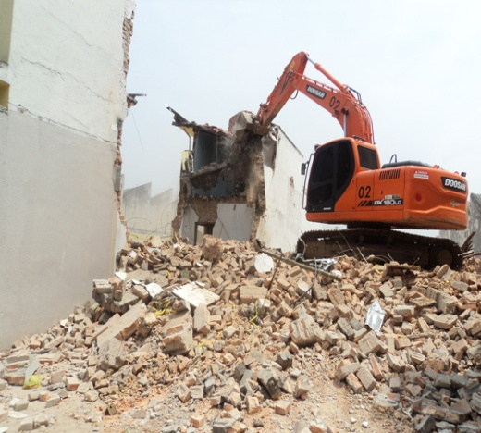

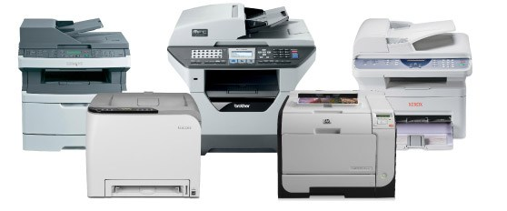
ÂMBITO DE APLICAÇÃO
DA IN 05
Exemplos da Lei

Slide 21
ÂMBITO DE APLICAÇÃO
DA IN 05
Obrigação de fazer

Slide 22
ÂMBITO DE APLICAÇÃO
DA IN 05
TCU
Acórdão 719/2018-P
Não se aplica a obras

Slide 23
ÂMBITO DE APLICAÇÃO
DA IN 01
Planejamento para todos os tipos de contratação

Slide 24
PANORAMA DAS INOVAÇÕES DA INSTRUÇÃO NORMATIVA N. 05/2017
As INs 05 e 01 trouxeram uma
mudança de paradigma.

Slide 25

FOCO NO PLANEJAMENTO

Slide 26

APLICAÇÃO COORDENADA DAS DUAS INSTRUÇÕES NORMATIVAS
Necessidade de aplicação conjunta da IN 01 com a IN 05

Slide 27

PLANEJAMENTO
IN 01
Planejamento em nível macro

Slide 28

PLANEJAMENTO
IN 01
O planejamento conterá todos os itens que a UASG pretende contratar no exercício seguinte
(art. 3º)

Slide 29
PLANEJAMENTO
IN 01
PLANO ANUAL DE CONTRATAÇÃO
1. É um instrumento de governança
2. Serve para subsidiar a proposta orçamentária
3. Alerta o mercado das futuras contratações governamentais

Slide 30


PLANO ANUAL DE CONTRATAÇÃO
Consolida toda a estratégia da contratação do órgão para o ano seguinte

Slide 31
PLANO ANUAL DE CONTRATAÇÃO
Deve conter todos os itens que o órgão pretende contratar – art. 5º IN 01/2018
a quantidade estimada;
os valores unitários e totais da contratação do item;
a data estimada para a necessidade do item;
o grau de prioridade da contratação;
a indicação das informações orçamentárias

Slide 32

CRONOGRAMA
PLANO ANUAL DE CONTRATAÇÕES
Até 1° de abril - Setores requisitantes devem encaminhar ao setor de licitações a lista dos itens que pretendem contratar (art. 10, IN 01)

Slide 33

CRONOGRAMA
PLANO ANUAL DE CONTRATAÇÕES
De 15 de janeiro a 15 de abril – O setor de licitações deverá registrar no Sistema PGC as demandas encaminhadas pelos requisitantes (art. 11)

Slide 34

CRONOGRAMA
PLANO ANUAL DE CONTRATAÇÕES
Até 30 de abril - a autoridade máxima deve aprovar o Plano Anual de Contratações (art. 11, § 1º)

Slide 35

CRONOGRAMA
PLANO ANUAL DE CONTRATAÇÕES
A autoridade máxima pode reprovar os itens, ou determinar que o setor de licitações promova ajustes, até 30 de abril (art. 11, § 2º)

Slide 36

CRONOGRAMA
PLANO ANUAL DE CONTRATAÇÕES
O sistema reabre para inclusão, exclusão ou redimensionamento visando a adequação à proposta orçamentária do órgão
1o a 30 de setembro ( 1o período)
16 a 30 de novembro (2o período)

Slide 37

CRONOGRAMA
PLANO ANUAL DE CONTRATAÇÕES
Inclusão extemporânea de itens – Art. 13, IN 01
A autoridade máxima deverá solicitar ao MPDG, justificadamente, a abertura do Sistema PGC

Slide 39

PLANEJAMENTO
IN 05
Planejamento relativo à contratação propriamente dita

Slide 40

Na fase de Planejamento é feita a estratégia da contratação

Slide 41

Nas fases de Seleção do Fornecedor e de Gestão do Contrato é executada a estratégia traçada no planejamento

Slide 42
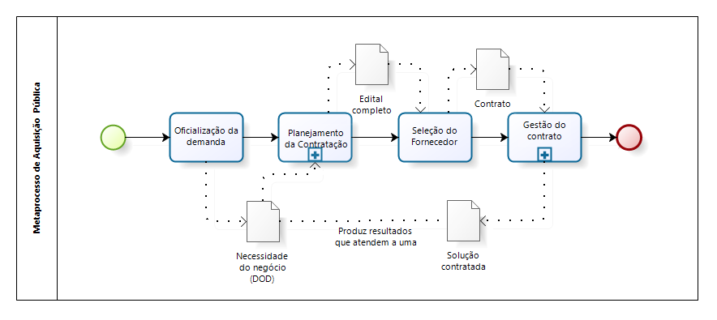
PANORAMA do processo de contratação pública
FONTE: RISCOS E CONTROLES DAS AQUISIÇÕES
LOGÍSTICAS - TCU

Slide 43
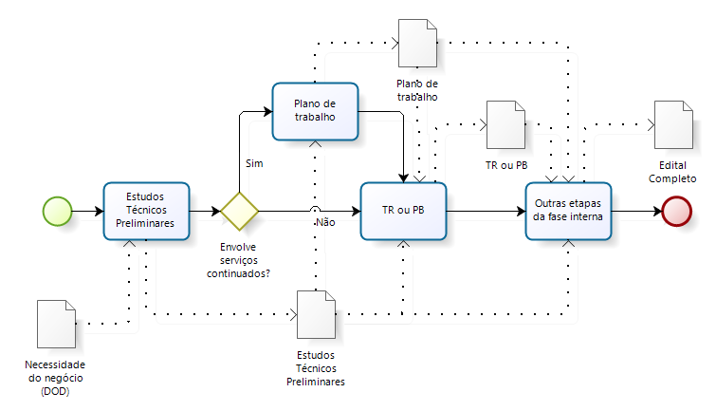
FASE DO PLANEJAMENTO DA CONTRATAÇÃO
FONTE: RISCOS E CONTROLE DA AQUISIÇÃO
TCU

Slide 44

Foco no planejamento
As INs suprimiram uma grave lacuna legislativa.
Antes não havia preocupação com a fase de planejamento.

Slide 45
OBJETIVOS DO PLANEJAMENTO
Identificar a necessidade
Definir integralmente o encargo do particular
Reduzir riscos
Fixar as regras da disputa entre os fornecedores

Slide 46

PLANEJAMENTO
O planejamento é a realidade que consta no processo, e não na cabeça de quem planeja a contratação.

Slide 47

Planejar é tirar de dentro da cabeça a solução e colocá-la no papel.

Slide 48

PLANEJAMENTO
O planejamento é a fase na qual as perguntas estão à procura de respostas.

Slide 49
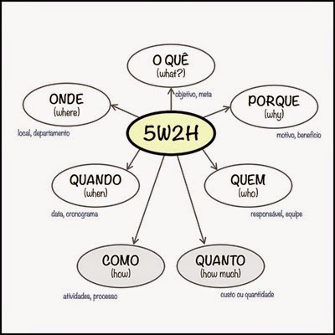
FERRAMENTA PARA O PLANEJAMENTO

Slide 50
FERRAMENTA PARA O PLANEJAMENTO
Perguntas a serem respondidas
What (o quê?): objeto da contratação
Who (quem?): contratante ou contratado
Why (por quê?): necessidade
Where (onde?): local da prestação do serviço ou entrega do objeto
When (quando?): duração do contrato
How (como?): forma de prestação do serviço
How Much (quanto?): implicação orçamentária

Slide 51
NECESSIDADE X DEMANDA X SOLUÇÃO
Necessidade
É um problema que precisa ser resolvido
Demanda
É a tradução formal do problema em um conjunto de requisitos
Solução
É o conjunto de bens e serviços escolhido para resolver o problema por meio de uma contratação

Slide 52

IDENTIFICAÇÃO DA NECESSIDADE
O problema pertence à Administração

Slide 53

IDENTIFICAÇÃO DA NECESSIDADE
A solução, em regra, está na contratação de particulares que atuam no mercado

Slide 54

IDENTIFICAÇÃO DA NECESSIDADE
É importante saber o que queremos.

Slide 55
IDENTIFICAÇÃO DA NECESSIDADE
O problema antecede a solução
É a solução que deve se adequar à necessidade, e não o contrário

Slide 56

IDENTIFICAÇÃO DA NECESSIDADE
Falha na identificação da necessidade
=
má definição da solução
+
estimativa inadequada do custo

Slide 57

Maior problema:
DEMANDA CONFUSA

Slide 58
IMPORTÂNCIA DA FORMALIZAÇÃO
DA DEMANDA
IN 05
Requisitos do art. 21, I
Justificativa precisa (por quê?)
Quantidade a ser contratada (quanto?)
Data de início da prestação (quando?)
Indicação da equipe dos estudos preliminares (quem?)

Slide 59
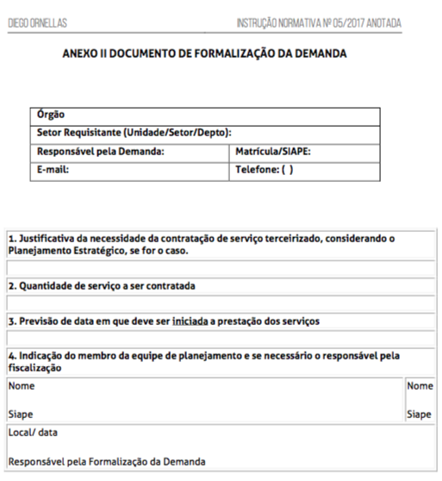
modelo de Documento de formalização da demanda

Slide 60
IN 01 - FORMALIZAÇÃO
DA DEMANDA

Slide 61
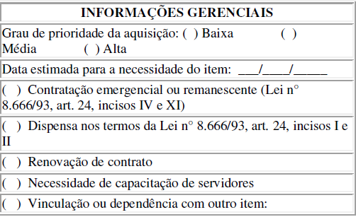
IN 01 - FORMALIZAÇÃO
DA DEMANDA

Slide 62
IMPORTÂNCIA DA FORMALIZAÇÃO
DA DEMANDA
A necessidade deve ser descrita de maneira clara e objetiva
Não se pode confundir o problema com a solução.

Slide 63

IMPORTÂNCIA DA FORMALIZAÇÃO
DA DEMANDA
Pelo Documento de Formalização da Demanda há a descrição do problema
A solução será encontrada no momento dos Estudos Preliminares

Slide 64
E o que é uma justificativa precisa?
O serviço, a obra ou a compra são a solução, e não o problema em si.
O problema (necessidade) é a situação fática que precisa ser resolvida por meio do serviço, obra ou compra.

Slide 65
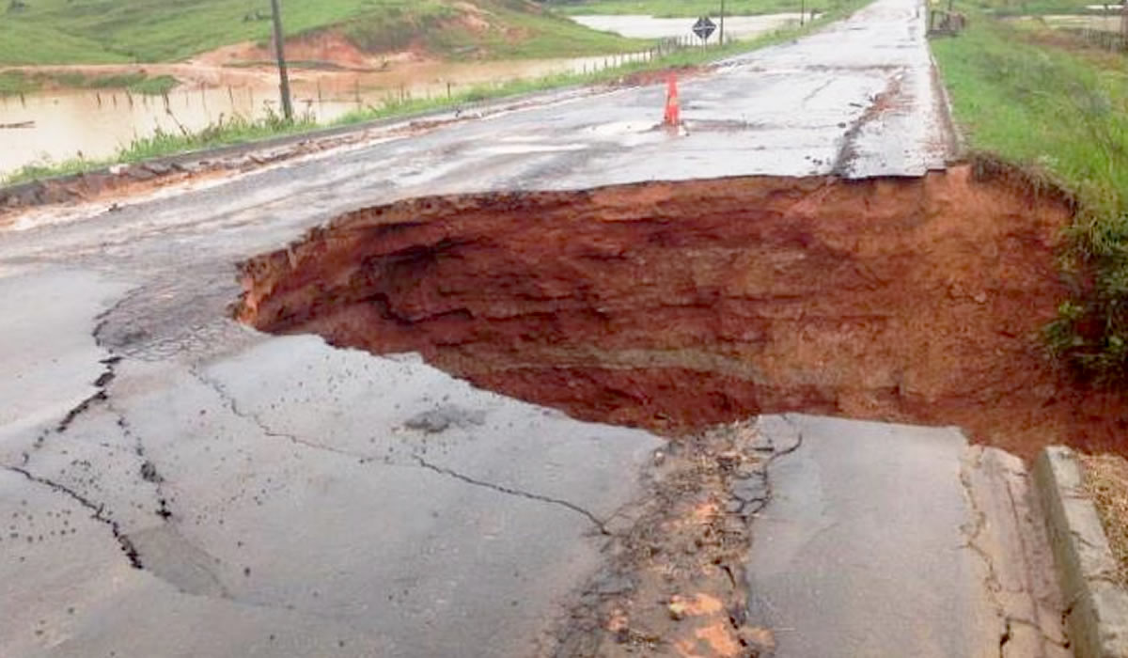
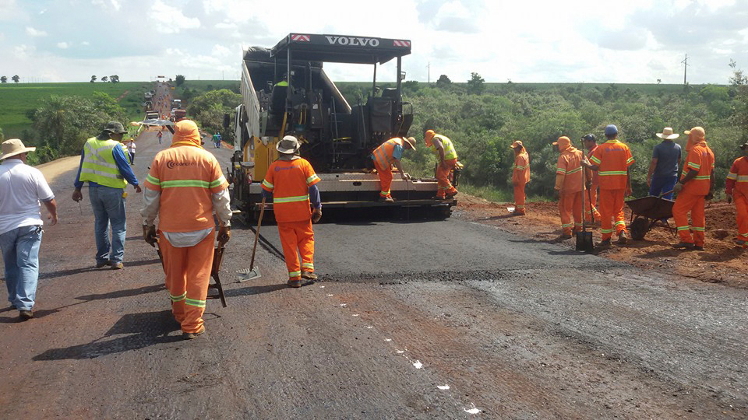
A DEMANDA DEVE DESCREVER
A NECESSIDADE
NECESSIDADE SOLUÇÃO

Slide 66

TRABALHO EM EQUIPE

Slide 67

os setores devem saber conversar

Slide 68
ETAPAS DO PLANEJAMENTO:
COMPOSIÇAO DA EQUIPE DE PLANEJAMENTO DA CONTRATAÇÃO
O documento de formalização da demanda será submetido à equipe de Planejamento da Contratação
A equipe será designada pela autoridade responsável pelo setor de licitações do órgão
Art. 21, III; art. 22, caput – IN 05/2017
Art. 9º, § 4º - IN 01/2017

Slide 69

Quem é a autoridade responsável pelo setor de licitações?
É aquela que possui poder de decisão indicada na lei ou regimento interno do órgão ou entidade como responsável pelas licitações, contratos, ou ordenação de despesas (HIERARQUIA)

Slide 70
ETAPAS DO PLANEJAMENTO:
COMPOSIÇAO DA EQUIPE DE PLANEJAMENTO DA CONTRATAÇÃO
Quem vai compor a equipe de planejamento?
Os integrantes devem ter conhecimentos sobre aspectos técnicos e de uso do objeto, licitações e contratos
Art. 22, §1º (IN 5/2017)
Art. 4º, III (IN 1/2018)

Slide 71



ETAPAS DO PLANEJAMENTO:
COMPOSIÇAO DA EQUIPE DE PLANEJAMENTO DA CONTRATAÇÃO
Instrução Normativa n. 4/2014

Slide 72

ETAPAS DO PLANEJAMENTO:
COMPOSIÇAO DA EQUIPE DE PLANEJAMENTO DA CONTRATAÇÃO
ATENÇÃO!
Vedação à designação surpresa.
Art. 22. § 2º

Slide 73

ETAPAS DO PLANEJAMENTO:
COMPOSIÇAO DA EQUIPE DE PLANEJAMENTO DA CONTRATAÇÃO
DÚVIDA:
Os servidores podem recusar a indicação?

Slide 74

ETAPAS DO PLANEJAMENTO:
COMPOSIÇAO DA EQUIPE DE PLANEJAMENTO DA CONTRATAÇÃO
É irrecusável a indicação para gestor ou fiscal.
Art. 43

Slide 75

ETAPAS DO PLANEJAMENTO:
COMPOSIÇAO DA EQUIPE DE PLANEJAMENTO DA CONTRATAÇÃO
Por não ser ordem ilegal, a indicação é irrecusável.

Slide 76

DEVER DE CAPACITAR OS SERVIDORES
Caso o servidor não se sinta apto, deve a Administração providenciar a sua capacitação
(art. 43, parágrafo único)

Slide 77

ESTUDOS PRELIMINARES
É chegada a hora de resolver o problema apresentado na demanda.

Slide 78

PRINCIPAis FUNÇÕES DA EQUIPE DE PLANEJAMENTO
Documentar e provar as necessidades
Traduzi-las em uma demanda
Encontrar no mercado a solução que melhor satisfaça as necessidades.

Slide 79

RESPONSABILIDADE NA MELHOR SOLUÇÃO
Declarar viável uma contratação requer pesquisa, provas e comparativo fidedigno de que, naquele momento, a melhor escolha era aquela solução, e não, outra.

Slide 80

diretrizes gerais para a elaboração dos Estudos Preliminares
ANEXO III ITEM 2 a – IN 05
Listar e examinar os normativos que disciplinam os serviços a serem contratados

Slide 81

diretrizes gerais para a elaboração dos Estudos Preliminares
ANEXO III ITEM 2 b – IN 05
Analisar os acertos e erros das contratações anteriores

Slide 82

diretrizes gerais para a elaboração dos Estudos Preliminares
ANEXO III ITEM 2 c – IN 05
Avaliar a necessidade de classificar os estudos, conforme a LAI

Slide 83
CONTEÚDO DOS ESTUDOS PRELIMINARES
ELEMENTOS
OBRIGATÓRIOS
ELEMENTOS
FACULTATIVOS
Necessidade da contratação
(por quê?)
Referência a outros instrumentos de planejamento (por quê?)
Estimativa das quantidades
(quanto?)
Requisitos da contratação
(o que? como? quando?)
Estimativas de preços ou preços referenciais (quanto?)
Levantamento de mercado (como? por quê? quanto?)
Descrição da solução como um todo (o que?)
Justificativas para o parcelamento ou não
(como? por que?)
Demonstrativo dos resultados pretendidos (o que? como?)
Declaração da viabilidade ou não da contratação
(conclusão do estudo)
Providências para adequação do ambiente do órgão (como? onde?)
Contratações correlatas (como?)

Slide 84
ELEMENTOS
OBRIGATÓRIOS
Necessidade da contratação
(por quê?)
ANEXO III DIRETRIZES
3.1. Para a identificação da necessidade da contratação:
a) Atentar que a justificativa da necessidade deve ser fornecida pela unidade requisitante da contratação.

Slide 85
ELEMENTOS
OBRIGATÓRIOS
Estimativa das quantidades
(quanto?)
É a justificativa das quantidades dos itens da solução a contratar.
Não pode haver falta ou sobra
3.4. Estimativas das quantidades:
a) método para estimar as quantidades a serem contratadas;
b) informações das contratações anteriores, se for o caso;
c) memórias de cálculo;
d) materiais específicos.

Slide 86


Slide 87
ELEMENTOS
OBRIGATÓRIOS
Estimativas de preços ou preços referenciais
(quanto?)
elaboração do orçamento estimado
3.6. Estimativas de preços ou preços referenciais:
a) Definir e documentar o método para estimativa de preços ou meios de previsão de preços referenciais (IN 05/2014/ Decreto 7893/2013);
b) Incluir nos autos as memórias de cálculo da estimativa de preços;

Slide 88
ELEMENTOS
OBRIGATÓRIOS
Justificativas para o parcelamento ou não
(como? por que?)
Súmula 247 do TCU
3.8. Justificativas para o parcelamento ou não da solução:
a) O parcelamento da solução é a regra (adjudicação por itens);
b) avaliar se o objeto é divisível:
b.1) técnica e economicamente viável;
b.2) não haverá perda de escala; e
b.3) melhor aproveitamento do mercado e ampliação da competitividade;

Slide 89
ELEMENTOS
OBRIGATÓRIOS
Declaração da viabilidade ou não da contratação
(conclusão do estudo)
3.11. Declaração da viabilidade ou não da contratação:
a) Explicitamente declarar que a contratação é viável ou não é viável, justificando com base nos elementos anteriores dos Estudos Preliminares.

Slide 90
ELEMENTOS
FACULTATIVOS
Referência a outros instrumentos de planejamento
(por quê?)
Há Plano de Desenvolvimento Institucional ou Planejamento Estratégico?
3.2. Referência aos instrumentos de planejamento do órgão ou entidade, se houver:
a) alinhamento com os planos instituídos pela entidade, quando houver;
b) Informar a politica pública a que esteja vinculada ou a ser instituída pela contratação, quando couber.

Slide 91
ELEMENTOS
FACULTATIVOS
3.3. Requisitos da contratação:
a) requisitos necessários ao atendimento da necessidade;
b) se o serviço possui natureza continuada ou não;
c) práticas de sustentabilidade;
d) duração inicial do contrato;
e) promover transferência de conhecimento, tecnologia e técnicas empregadas;
f) quadro identificando as soluções de mercado
Requisitos da contratação
(o que? como? quando?)
São os requisitos que a solução contratada deverá atender.
É facultativo?

Slide 92
ELEMENTOS
FACULTATIVOS
Levantamento de mercado
(como? por quê? quanto?)
É a solução mais atualizada ou obsoleta?
3.5. Levantamento de mercado e justificativa da escolha do tipo e solução a contratar:
a) analisar contratações similares feitas por outros órgãos e entidades, identificando novas metodologias, tecnologias ou inovações;
b) audiência pública nos casos de complexidade técnica do objeto.

Slide 93
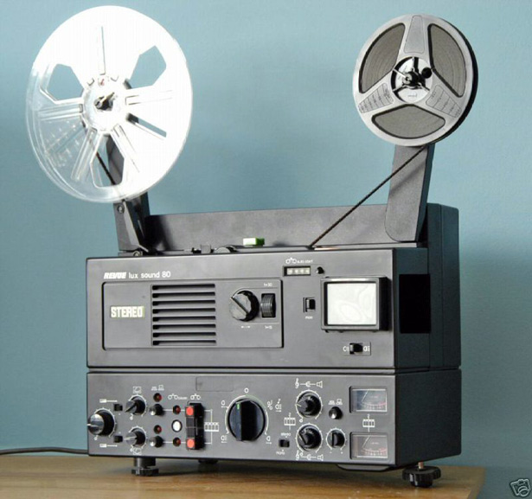

Slide 94
ELEMENTOS
FACULTATIVOS
Descrição da solução como um todo.
(o que?)
3.7. Descrição da solução como um todo:
a) Descrever todos os elementos que devem ser produzidos/contratados/executados para que a contratação produza resultados pretendidos pela Administração;

Slide 95
ELEMENTOS
FACULTATIVOS
Demonstrativo dos resultados pretendidos em termos de economicidade e de melhor aproveitamento dos recursos humanos, materiais ou financeiros disponíveis
(o que? como?)
3.9. Demonstrativo dos resultados pretendidos (diretos e indiretos) em termos de economicidade (eficácia, eficiência) e de melhor aproveitamento dos recursos humanos, materiais ou financeiros disponíveis:
a) benefícios em termos de economicidade, respeito a impactos ambientais positivos (diminuição do consumo de papel ou de energia elétrica), e, se for o caso, de melhoria da qualidade de produtos ou serviços oferecidos à sociedade.

Slide 96
ELEMENTOS
FACULTATIVOS
Providências para adequação do ambiente do órgão
(como? onde?)
3.10. Providências para adequação do ambiente do órgão:
a) Elaborar cronograma com todas as atividades necessárias à adequação do ambiente da organização para que a contratação surta seus efeitos e com os responsáveis
por esses ajustes nos diversos setores;
b) Considerar a necessidade de capacitação de servidores;
c) Juntar o cronograma ao processo e incluir, no Mapa de Riscos, os riscos de
a contratação fracassar.

Slide 97
ELEMENTOS
FACULTATIVOS
Contratações correlatas
(como?)
Deve a Administração aferir se a contratação a ser firmada se relaciona com outros contratos, em especial se há algum grau de dependência entre eles. Não consta do ANEXO III qualquer diretriz orientando sobre esse tema.

Slide 98

E O SISTEMA DE REGISTRO DE PREÇOS?
ÓRGÃO PARTICIPANTE E ÓRGÃO GERENCIADOR

Slide 99
E O SISTEMA DE REGISTRO DE PREÇOS?
Gerenciador irá produzir dois estudos:
Um específico para o próprio gerenciador
Outro para a formação da Ata
O participante irá elaborar estudo próprio

Slide 100
ELEMENTOS ESPECÍFICOS PARA A ATA DE REGISTRO DE PREÇOS
FORMAÇÃO DA ATA
(GERENCIADOR)
ÓRGÃO PARTICIPANTE
Requisitos da contratação
Necessidade da contratação
Estimativa das quantidades
Referência a outros instrumentos de planejamento do órgão
Levantamento de mercado
Estimativa das quantidades
Estimativas de preços ou preços referenciais
Demonstrativo dos resultados pretendidos
Descrição da solução como um todo
Providências para adequação do ambiente do órgão
Justificativas para o parcelamento ou não
Contratações correlatas e/ou interdependentes
Declaração de viabilidade ou não da contratação

Slide 101
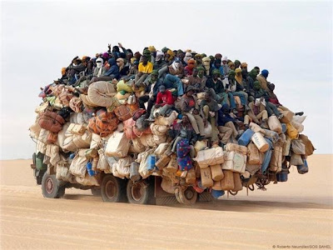
E o órgão não participante?
(carona)
Não há previsão na IN 05 a respeito do planejamento para os caronas

Slide 102
E o órgão não participante?
(carona)
ORIENTAÇÃO DO TCU:
Acórdão 1823/2017 Plenário
Justificativa com base na necessidade específica do carona.
Não serve a mera reprodução do plano de trabalho do órgão gerenciador

Slide 103

E o órgão não participante?
(carona)
O carona deve produzir seu próprio planejamento!

Slide 104
E o plano de trabalho?
Dispensável!
Os estudos preliminares possuem conteúdo que abrange o plano de trabalho.
Estudos preliminares
Plano de trabalho

Slide 105

ETAPAS DO PLANEJAMENTO:
GERENCIAMENTO DE RISCO
Não é suficiente cumprir leis e regulamentos.
É imperativo atingir os objetivos!

Slide 106

SISTEMA ÁGATHA

Slide 107
SISTEMA ÁGATHA
software livre
adaptável à política de gestão de riscos do órgão
documentar eventuais riscos nos processos internos da Administração
oferece mecanismos de controle interno e externo
tratamento das inconformidades

Slide 108

ETAPAS DO PLANEJAMENTO:
GERENCIAMENTO DE RISCO
Risco é a possibilidade de algo acontecer e ter impacto nos objetivos

Slide 109

RISCO INERENTE X RISCO RESIDUAL
Risco inerente: é o que existe independentemente de controles

Slide 110

RISCO INERENTE X RISCO RESIDUAL
Risco residual: é o que permanece após o tratamento aplicado pela administração

Slide 111
RISCO INERENTE X RISCO RESIDUAL
Risco inerente
Ação preventiva
Risco residual
Ação de contingência

Slide 112

V d m
Vai dar mídia!

Slide 113
ETAPAS DO PLANEJAMENTO:
GERENCIAMENTO DE RISCO
Identificar
Avaliar
Risco
Responder

Slide 114
MAPA DE RISCO SIMPLES

Slide 115
IDENTIFICAR O RISCO
gerar uma lista abrangente de riscos que podem
aumentar
evitar
reduzir
acelerar
atrasar
A REALIZAÇÃO DOS OBJETIVOS DO PROCESSO DE CONTRATAÇÃO

Slide 116
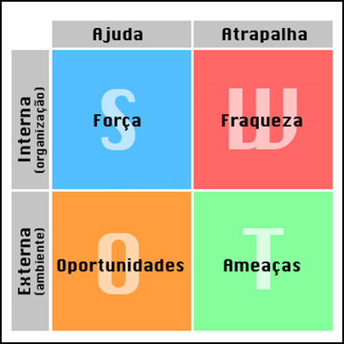
IDENTIFICAR O RISCO
FERRAMENTA SWOT

Slide 117

IDENTIFICAÇÃO DO RISCO
Força
Aptidões mais fortes do órgão.
São as vantagens que o órgão possui.

Slide 118

Identificação do risco
Fraqueza
particularidades do órgão que mais interferem ou prejudicam de algum modo a contratação

Slide 119
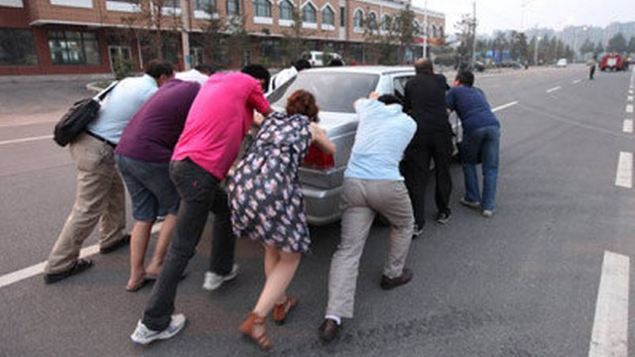
Identificação do risco
Oportunidade
São forças externas que influenciam positivamente a contratação.

Slide 120

Identificação do risco
Ameaças
São forças externas que influenciam negativamente na contratação.

Slide 121
IDENTIFICAÇÃO NO MAPA DE RISCO
Recomendação do TCU no Acórdão 1321/2014-P
Formato (NBR ISO/IEC 31000):
Causa do risco
Evento de risco
Consequência do risco

Slide 122
PREENCHIMENTO DO MAPA DE RISCO
ID | DANO (Causa /Evento/Consequência)
#1 | Participação de empresas em recuperação judicial(Causa) Possibilidade de falência no curso do contrato. (Evento) Interrupção da prestação do serviço, com responsabilização trabalhista (Consequência)

Slide 123

AVALIAR O RISCO
Dimensão de cada risco
Nem tudo merece a mesma atenção

Slide 124
PERSPECTIVAS DE AVALIAÇÃO DO RISCO
Probabilidade de ocorrência
Frequência, chance, possibilidade
Impacto
Efeito que o risco pode trazer para a contratação

Slide 125

AVALIAR O RISCO
A IN 05 e a IN 01 não trouxeram um parâmetro para avaliar a probabilidade e os impactos

Slide 126

O APETITE A RISCO
A priorização define quais riscos merecem ser tratados, dependendo do APETITE A RISCO da organização.
É a quantidade de risco que a entidade se dispõe a aceitar

Slide 127

Riscos (absolutamente) inaceitáveis
Art. 25, III e IV (IN05)
Art. 8°, III e IV (IN 01)

Slide 128
ESCALA QUANTITATIVA DE PROBABILIDADE
(MODELO: Tst)

Slide 129
Escala Qualitativa de Probabilidade
Kleberson Souza | Franklin Brasil. Como gerenciar riscos na Administração Pública - Estudo Prático em Licitações. Curitiba: Editora Negócios Públicos do Brasil, 2017, p. 110.

Slide 130
Escala Qualitativa de Impacto
Kleberson Souza | Franklin Brasil. Como gerenciar riscos na Administração Pública - Estudo Prático em Licitações. Curitiba: Editora Negócios Públicos do Brasil, 2017, p. 111.

Slide 131
NÍVEL DE IMPACTO X PROBABILIDADE

Slide 132
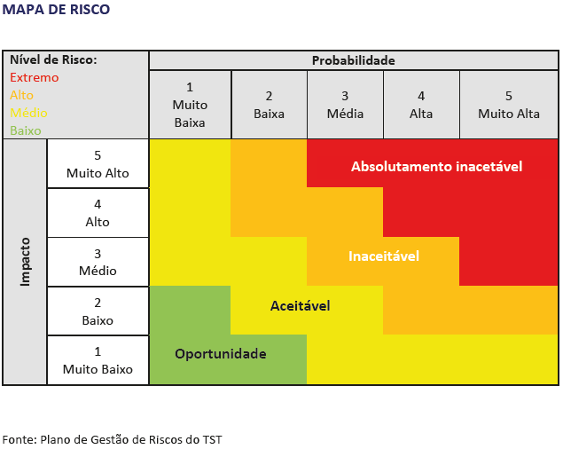

Slide 133
Risco 01
Probabilidade | ( ) Baixa (x) Média ( ) Alta
Impacto | ( ) Baixa ( ) Média (x) Alta

Slide 134
TRATAMENTO do risco
Após avaliar os riscos importantes, a organização determina de que forma responderá a estes

Slide 135

Formas de Resposta ao risco
Evitar

Slide 136

Formas de Resposta ao risco
Reduzir/
Mitigar

Slide 137

Formas de Resposta ao risco
Compartilhar

Slide 138

Formas de Resposta ao risco
Aceitar

Slide 139

GERENTE DOS RISCOS
Os riscos identificados e priorizados para tratamento devem ser atribuídos a pessoas que têm responsabilidade e autoridade para gerenciá-los.

Slide 140
Id | Ação Preventiva | Responsável
1 | Mitigar. Determinar a demonstração da viabilidade econômica da licitante, com a apresentação do plano de recuperação homologado judicialmente. | Fulano
Id | Ação de Contingência | Responsável
1 | Contratação pelo remanescente. Adoção da conta vinculada para evitar responsabilização trabalhista. | Beltrano

Slide 141
Risco 01
Probabilidade | ( ) Baixa (x) Média ( ) Alta
Impacto | ( ) Baixa ( ) Média (x) Alta
ID | DANO (Causa /Evento/Consequência)
#1 | Participação de empresas em recuperação judicial, considerando a situação econômica do país (Causa) Gera possibilidade de falência no curso do contrato. (Evento) Interrupção da prestação do serviço, com responsabilização trabalhista (Consequência)
Id | Ação Preventiva | Responsável
1 | Mitigar. Determinar a demonstração da viabilidade econômica da licitante, com a apresentação do plano de recuperação homologado judicialmente. | Fulano
Id | Ação de Contingência | Responsável
1 | Contratação pelo remanescente. Adoção da conta vinculada para evitar responsabilização trabalhista. | Beltrano

Slide 142

TERMO DE REFERÊNCIA
PROJETO BÁSICO
O Termo de Referência e o projeto básico consolidam o Planejamento da Contratação

Slide 143

TERMO DE REFERÊNCIA
PROJETO BÁSICO
Utilização dos modelos da Advocacia Geral da União

Slide 144

GRANDE RESPONSABILIDADE DA
ADVOCACIA-GERAL DA UNIÃO

Slide 145
TERMO DE REFERÊNCIA
PROJETO BÁSICO
Quem deve elaborar?

Slide 146

TERMO DE REFERÊNCIA
PROJETO BÁSICO
Melhor solução: IN 04/2014
Equipe de Estudos Preliminares

Slide 147


TERMO DE REFERÊNCIA
PROJETO BÁSICO
Não houve inovação substancial em relação à IN 02

Slide 148

EXCEÇÕES
CONTRATAÇÕES DE PEQUENO VALOR (art. 24, I e II, Lei 8666)
Não é necessário elaborar:
Estudos preliminares
Gerenciamento de risco (fase de planejamento)

Slide 149

EXCEÇÕES
CONTRATAÇÕES EMERGENCIAIS (art. 24, IV, Lei 8666)
Não é necessário elaborar:
Estudos preliminares
Gerenciamento de risco (fase de planejamento)

Slide 150
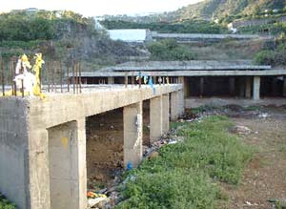
EXCEÇÕES
CONTRATAÇÃO DO REMANESCENTE (art. 24, XI)
Não é necessário elaborar:
Estudos preliminares
Gerenciamento de risco (fase de planejamento)

Slide 151

EXCEÇÕES
RENOVAÇÃO/PRORROGAÇÃO (art. 57, II, IV)
Não é necessário elaborar:
Estudos preliminares
Gerenciamento de risco (fase de planejamento)
Termo de referência

Slide 152

QUESTÕES PONTUAIS
Terceirizações ilícitas (objeto) - art. 9º
Tomada de decisão ou posicionamento institucional

Slide 153

QUESTÕES PONTUAIS
Terceirizações ilícitas (objeto) - art. 9º
Atividades estratégicas: risco ao controle de processos e de conhecimentos e de tecnologias

Slide 154

QUESTÕES PONTUAIS
Terceirizações ilícitas (objeto) - art. 9º
Poder de polícia, de regulação, de outorga de serviços públicos e de aplicação de sanção

Slide 155

QUESTÕES PONTUAIS
Terceirizações ilícitas (objeto) - art. 9º
Atividades inerentes às categorias funcionais (salvo quando a lei permitir ou se tratar de cargo extinto)

Slide 156

QUESTÕES PONTUAIS
Participação de cooperativas

Slide 157

QUESTÕES PONTUAIS
Participação de cooperativas
Vedação à contratação quando envolver dedicação exclusiva de mão de obra

Slide 158

SUGESTÕES BIBLIOGRÁFICAS

Slide 159

SUGESTÕES BIBLIOGRÁFICAS

Slide 160

SUGESTÕES BIBLIOGRÁFICAS

Slide 161

SUGESTÕES BIBLIOGRÁFICAS

Slide 162

MATERIAL DE CONSULTA

Slide 163

academia.edu

Slide 164


Slide 165
OBRIGADO
diego.gusmao@agu.gov.br

